Slide 1
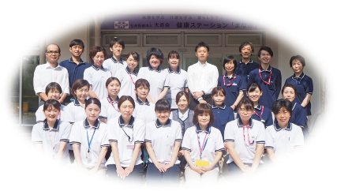
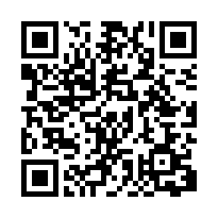
2022年度大阪府訪問看護実践研修事業 市東ブロック教育ステーション事業
「コンサルテーション事業」
〈悩める訪問看護師及びその他の職種の皆様へ〉
本事業では、各分野における専門職が解決に向けたサポートを行います
2022年12月末
まで、随時受付
たとえば、こんなご相談をお受けします
〇訪問看護ステーションの新規開設や運営に関して
〇地域活動の推進方法について
〇訪問看護ステーションにおける、リハビリセラピスト
（PT・OT・ST）との協働
〇緩和ケアに関して（緩和ケア認定看護師）
〇小児訪問看護の始め方 ・・・など
相談
無料！
★尚、本事業においてはコンサルタント（援助側）、コンサルティ（援助される側）両者からの報告書が必須となります
【相談窓口】（2022年度市東ブロック教育ステーション）
訪問看護ステーションおおみち
■相談日時 月～金 9：15～17：00
■相談方法 電話もしくは対面
まずは別紙申込用紙（FAX）でお申し込みください
■Fax :06-6962-3328
訪問看護ステーションおおみち（担当：川本麻衣）
〒536-0025 大阪市城東区森之宮2-6-102
TEL 06-6967-1123 Fax 06-6962-3328

